Slide 1
Les collaborations dans la supply chain
L’évolution des relations clients-fournisseurs
Notes:
Une bonne approche du management des chaînes logistiques consiste non pas à optimiser chaque stade du processus indépendamment des autres, mais à rechercher une performance globale au profit du client final, par conception et pilotage d’un système intégré ou coordonné, où la priorité est donnée à l’optimisation de l’ensemble plutôt qu’à chacun de ses éléments pris séparément.
Les objectifs de la collaboration sont le plus souvent la recherche d’avantages financiers et stratégiques majeurs, l’accélération de la pénétration d'un marché, l’accroissement de la flexibilité et l’accès à des compétences dont ne dispose pas l’entreprise. Elle permet aussi de faire des économies et/ou d'augmenter les revenus. La collaboration modifie la dynamique globale entre deux ou plusieurs partenaires.
Alors qu'une « intégration parfaite » et une « visibilité étendue » des partenaires de supply chain peuvent sembler, à première vue, pleines d'intérêt, une véritable collaboration est souvent très difficile à mettre en place et n'est justifiée que si on peut en tirer un avantage financier ou stratégique. Une collaboration n'est donc réussie que si elle représente un avantage quantifiable pour tous les partenaires.
Le partage d’information est au cœur de toute collaboration. Pour collaborer efficacement, tous les partenaires doivent fournir des informations à jour, exactes, sincères et complètes, c'est-à-dire toutes celles qui sont indispensables pour atteindre leurs objectifs communs. Chaque partenaire doit en outre respecter les exigences de confidentialité et de sécurité des autres.
Une confiance mutuelle est indispensable. Et, chose tout aussi importante, chaque partenaire doit s'engager à partager les gains tirés de la collaboration, pas nécessairement un partage équivalent, mais un partage équitable. Une relation collaborative ne peut réussir si les gains mutuels ne sont pas clairement définis.

Slide 2

Contenu
Les modes de relation client-fournisseur
La collaboration transactionnelle
La collaboration informationnelle
La collaboration décisionnelle
La collaboration stratégique
Menu
du jour!
Notes:
Au-delà de la relation traditionnelle qui consiste à passer des commandes ponctuelles, on peut distinguer quatre stades principaux de relations de collaboration entre clients et fournisseurs dans les supply chains. Ces stades reflètent l’intensité et l’étendue de la collaboration ainsi que le degré d’implication des acteurs.
2

Slide 3
Les relations « traditionnelles »
Négociations essentiellement sur le prix
  Le moins disant est sélectionné
Le client passe une commande ferme
  Quantité fixe
  Date de livraison souhaitée
Arm length
Notes:
Mode de relation de classique « rapport de forces »
À ce niveau, il s’agit souvent d’achats, récurrents ou non, opérés sur des marchés concurrentiels, de produits ou services standards, voire d’opérations de sous-traitance d’exécution en conformité par rapport à un cahier des charges précis et détaillé, dont les volumes achetés, les coûts et les risques restent limités, avec une localisation des fournisseurs en proximité géographique.
Dans ce cas, l’entreprise donneuse d’ordres recherche de façon dominante la minimisation des coûts d’achats par tout moyen le permettant : mise en concurrence systématique, négociation « musclée », associées à des engagements contractuels sur des horizons aussi longs que possible, ceci pour augmenter au plus les volumes et permettre ainsi d’amortir certains coûts fixes.
En revanche, pas de coopération avec le fournisseur : en cas de défaillance on préfère éliminer un fournisseur, remettre en concurrence, et changer de sources (le contexte concurrentiel le permettant). Pas de notion d’amélioration conjointe fondée sur le dialogue et des plans d’action communs.
Lors d’opérations commerciales entre entreprises d’un même groupe multinational, le prix de transfert désigne le prix conforme arm’s length principle. À l’origine, l’arm’s length (la « toise ») était une unité de longueur française en vigueur avant la Révolution. Elle correspondait ni plus ni moins à l’envergure des bras (entre 1,7 et 2 mètres). Ce terme (arm’s length) désigne le fait que les prix pratiqués pour des transactions entre des sociétés liées doivent être établis par référence aux prix pratiqués par des entreprises indépendantes.

Slide 4
Collaborations et CPFR
Collaborative Planning, Forecasting and Replenishment
Fournisseur
Client
Plan à long terme
Partenariat
Plan à long terme
Collaboration stratégique
PIC
Planning
PIC
Collaboration décisionnelle
PDP
PDP
Forecasting
Collaboration informationnelle
Exécution
Replenishment
Exécution
Collaboration transactionnelle
Notes:
On se rend compte que le modèle de relations traditionnelles peut apporter des avantages à court terme mais prend difficilement en compte les évolutions de la demande et de l’environnement. C’est pourquoi, au lieu de chercher l’affrontement, on reconnait que des bénéfices pour le fournisseur et pour le client peuvent être retirés de leur collaboration.
On peut distinguer quatre stades principaux de relations de collaboration entre clients et fournisseurs dans les supply chains. Ces stades reflètent l’intensité et l’étendue de la collaboration ainsi que le degré croissant d’implication des acteurs. Les méthodes et les moyens sont décrits dans les pages suivantes.
La collaboration transactionnelle
La collaboration que l’on peut nommer transactionnelle qui ne vise qu’à améliorer l’efficience des processus administratifs et logistiques entre les acteurs grâce à l’utilisation de moyens de transmission électroniques et d’une simplification des procédures administratives. On se situe uniquement au niveau de l’exécution.
La collaboration informationnelle
A ce niveau, on constate que pour que le fournisseur prenne de bonnes décisions, il a besoin d’une information pertinente. Le client transmet à son fournisseur ses prévisions de vente, ses niveaux de stock ou ses programmes de fabrication.
A l’inverse, le fournisseur peut communiquer ses programmes de fabrication, ses capacités de production et son ATP (Disponible à la vente) pour que le client puisse passer des commandes qui peuvent être honorées.
On se situe généralement à un horizon de quelques semaines. On met à disposition de l’information pour établir des PDP réalistes.
La collaboration décisionnelle
En faisant un pas de plus dans la collaboration, fournisseur et client peuvent s’organiser pour prendre des décisions en commun. Cela est particulièrement critique lorsque la demande est saisonnière ou soumise à des actions marketing lourdes.
Les deux acteurs de la supply chain doivent à ce niveau ajuster leur PIC pour éviter des déconvenues.
La collaboration stratégique
Dans ce type de collaborations, les informations sont développées conjointement et non pas simplement partagées ou échangées. C’est le cas de développements de nouveaux produits qui se font en concertation : le fournisseur développe un nouveau composant qui constituera un atout majeur pour le futur produit du client. Les capacités de production requises seront fixées d’un commun accord. On raisonne ici à l’horizon de plusieurs mois, voire plusieurs années.

Slide 5
1. La collaboration transactionnelle
Consiste à accroître l’efficience des transactions entre entreprises (réduction des coûts et des erreurs, vitesse)
  Transmission de documents formatés par des messages EDI
  Mise à disposition de catalogues électroniques
    Pré-référencement, portail
  Commandes ouvertes ou contrats
  Pré facturation (pour le compte du fournisseur)
Coordonner la logistique
  JAT / production synchrone
Notes:
La collaboration transactionnelle
Cette collaboration vise à réduire les coûts des transmissions d’information entre entreprises et à les accélérer. On vise ici essentiellement des gains de productivité.
L’EDI
Grâce aux outils de télécommunication et à l’émergence de protocoles standards (EDIFACT), l’EDI s’est développé dans un premier temps dans le secteur automobile (protocole Galia - Groupement pour l’Amélioration des Liaisons dans l’Industrie Automobile), puis dans la grande distribution. Aujourd’hui, du fait de la généralisation d’internet, cette pratique est devenue commune. Cela évite des nombreuses saisies et réduit le risque d’erreurs. Les données échangées concernent les opérations d’exécution (bons de commande, programmes de livraison, avis d’expédition, bons de livraison, factures…).
Les catalogues électroniques : Toujours dans le but de réduire les coûts administratifs, les fournisseurs peuvent transmettre à leurs clients les caractéristiques de leurs produits par l’intermédiaire de catalogues électroniques : soit le fournisseur informe de l’introduction de nouveaux produits dans le portail de son client, soit l’acheteur va chercher l’information pertinente dans le portail du fournisseur. L'industriel y publie les informations commerciales, tarifaires, techniques et logistiques et les met régulièrement à jour. Le distributeur va les y chercher. Cela évite des saisies et de nombreuses erreurs.
Simplifications administratives
La pré-facturation : Plus récemment est apparue la pratique de la pré-facturation. Pour éviter d’avoir à contrôler les factures de ses fournisseurs, c’est le client qui les établit.
Les commandes ouvertes visent à réduire le temps de traitement des commandes aux fournisseurs et ne négociant qu’une seule commande pour couvrir les besoins de plusieurs mois.

Slide 6
La coordination logistique
Livraisons fréquentes en petites quantités
  Appels de livraisons dans le cadre d’une commande « ouverte »
Assurance-qualité
  Le contrôle qualité est fait à la source
Synchronisation des flux externes
  Transmission du programme de production eu fournisseur
Réduction du nombre de fournisseurs
Rapprochement des fournisseurs
Tournées de ramassage
Création de magasins ou d’ateliers avancés
Notes:
Selon les principes du Juste-à-temps que nous avons évoqué précédemment, il faut faire en sorte que les flux soient les plus réguliers possibles. Or un transport constitue une rupture de flux : plus la quantité transportée est grande, plus cela créera des stocks et donc un ralentissement du flux.
D’un point de vue administratif, la commande ouverte autorise des appels de livraison fréquents au lieu de se faire livrer une grosse commande en une fois. Ces appels de livraison peuvent se faire selon le principe du Kanban, par exemple en retournant un emballage vide.
L’Assurance qualité fournisseur vise à alléger les contrôles de qualité à la réception des produits ; elle consiste à déléguer au fournisseur la responsabilité de la qualité après un audit du système qualité du fournisseur : on déporte les contrôle qualité au départ au lieu de l’effectuer à l’arrivée.
En allant plus loin, on peut synchroniser la production du fournisseur sur le plan de production du client en lui transmettant la succession précise des pièces requises.
D’autre part, comme en production où on cherche à réduire la taille des lots de fabrication grâce notamment au changement rapide de série, en logistique, on doit tenter de réduire la taille des lots de transport. Mais, on ne peut pas faire circuler des camions à moitié vides !
Pour pouvoir mener à bien ces actions, il faut réduire le nombre de fournisseurs comme évoqué dans le chapitre précédent et donner la préférence à des fournisseurs proches pour avoir des temps de transport courts et donc accroître la flexibilité.
La logistique d’approvisionnement doit être repensée : au lieu de faire des livraisons directes par camions complets, on peut procéder à des tournées de ramassage pour collecter les pièces de plusieurs fournisseurs d’une même région.
Les fournisseurs peuvent également livrer sur une plateforme de regroupement à partir de laquelle on organise un transport groupé vers l’usine du client.

Slide 7
Les commandes ouvertes
A partir des prévisions de besoins issues du PIC
Négociation du prix et des conditions logistiques
Une commande globale pour 6 mois ou un an
Des appels de livraison selon les besoins effectifs
Fournisseur
Client
Vendeurs
Négociation
Acheteurs
Logisticiens
Logisticiens
Appels de livraison (call-off)
Notes:
Comme nous l’avons exposé dans le chapitre précédent, une commande ouverte est une convention portant sur la fourniture d’une pièce dans des quantités globales prédéfinies sur 6 mois ou un an. Le prix et les conditions logistiques sont négociées par le service Achats et traduit dans un contrat.
Les volumes à approvisionner sur l’horizon sont calculés à partir du PIC du client. Son service Achats négocie le prix global et les conditions logistiques qui restent valables tout sur la durée du contrat.
Lorsque l’on a besoin de pièces, le service Approvisionnements fait référence à la commande ouverte et émet de simples appels de livraison. Il en résulte souplesse et réduction des coûts administratifs.

Slide 8
Le « Kanban Fournisseur »
Transmission physique des besoins
Emballage vide
C
Stock en bord de ligne
Ligne de production du fournisseur
dans la boucle Kanban
A
A
A
B
C
Ligne de montage
Emballage plein
L’emballage vidé devient une requête de recomplètement
Notes:
Dans le cadre d’une commande ouverte, les appels de livraison peuvent être transmis par EDI.
Si les flux sont réguliers, si le fournisseur est proche et les délais de transport courts, une façon économique de transmettre l’information est de retourner les conteneurs ou emballages vides.
Recevant des emballages vides indique au fournisseur que ses pièces ont été consommées. Selon le principe du Kanban (cf. module 08), il doit les remplir et les réexpédier.
Les flux de consommation et de production sont ainsi synchronisés.
Dans le secteur automobile, les partenaires sont allés plus loin : cf. page suivante.

Slide 9
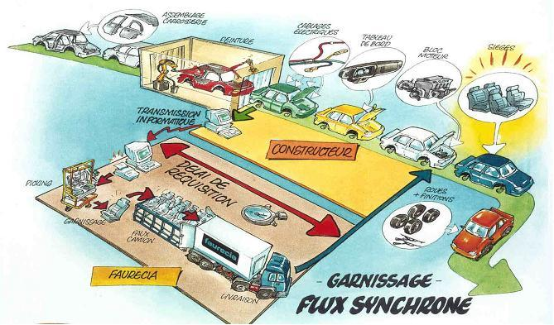
Synchronisation des flux
Communication du « film » de montage
Notes:
La production synchrone consiste à transmettre à un sous-traitant proche d’une usine d’assemblage le programme détaillé de production (le film) de telle sorte que le sous-traitant fabrique et livre dans un délai très court (quelques heures) les produits qui doivent être incorporés sur la ligne de montage. Cette pratique est mise en œuvre dans l’industrie automobile pour un certain nombre de composants tels les sièges. :
Le film est la succession des modèles qui doivent être assemblés sur une ligne de montage, Tous les véhicules successifs sont différents (couleurs, options…) et nécessitent donc des composants différents.
A intervalles réguliers, le fournisseur reçoit le film et fabrique les composants en conséquence (les sièges dans notre exemple),
Les composants sont placés dans un camion dans l’ordre précis où ils doivent être utilisés sur la ligne de montage.
Les flux des composants et des produits finis sont ainsi parfaitement synchronisés.

Slide 10
Les réseaux d’approvisionnement
Fourn. 1
Fourn. 1
Fourn. 2
Fourn. 2
Fourn. 3
Fourn. 3
Usine
Usine
Livraisons directes
Tournées de ramassage
Fourn. 1
Fourn. 1
Fourn. 2
Fourn. 2
Fourn. 3
Fourn. 3
Plateforme
MAF
Usine
Usine
Livraisons sur plateforme régionale
Magasin avancé
Notes:
L’approvisionnement des usines de composants ou d’assemblage s’effectue selon quatre modalités différentes :.
La livraison directe
Lorsque la quantité à expédier est importante et correspond à une unité de transport (un camion complet, un wagon, un conteneur), l’envoi direct s’impose naturellement, permettant ainsi d’obtenir un coût minimum. Si les volumes ou les tonnages sont faibles, on aura recours à des transports de messagerie.
Les tournées de ramassage
Le principe de la tournée de ramassage vise à massifier les flux lorsque les quantités expédiées par chaque usine individuellement ne sont pas suffisantes pour assurer un bon taux de remplissage du moyen de transport utilisé. Au lieu d’organiser des transports séparés depuis chaque usine, on organise des tournées de ramassage auprès des différentes usines afin d’améliorer le remplissage des véhicules. Ce principe s’applique aussi bien pour approvisionner une usine qu’un entrepôt. Si les points de ramassage sont éloignés, on peut envisager de passer par une plateforme de regroupement à partir de laquelle un seul camion (complet) ira approvisionner l’usine du client.
La livraison sur plateforme
Les fournisseurs livrent leurs produits à fréquence élevée (souvent quotidiennement) sur des plateformes régionales ; ce sont des transports à relativement courte distance au moyen de camions qui ne sont pas complètement remplis. Les marchandises de tous les fournisseurs de la région sont transférées (cross-docking) dans des camions gros porteurs qui se chargent du transport à longue distance jusqu’à l’usine.
Les magasins avancés
Les magasins avancés (MAF) ont fait leur apparition dans le secteur automobile afin de pouvoir approvisionner les chaînes de montage en flux tendus. En effet, dans ce secteur industriel, le fonctionnement en Juste-à-temps nécessitant des livraisons très fréquentes de petites quantités, les constructeurs ont demandé à leurs fournisseurs de s’installer à proximité de leurs usines d’assemblage. Cette solution ne s’avérant pas toujours possible, les fournisseurs ont mis en place des entrepôts de proximité, situés à quelques kilomètres des usines, disposant d’un petit stock à partir duquel il est possible de livrer à de très grandes fréquences.
Assez souvent, on ne parle plus d’entrepôt de proximité, puisque c’est l’usine elle-même du fournisseur qui se trouve pratiquement mitoyenne de celle de son client.

Slide 11
La préfacturation
Principe
  Le client établit la facture qu’il attend du fournisseur
  Il l’envoie au fournisseur pour validation
  Le contrôle de la facture est reporté sur le fournisseur
Fournisseur
Client
1
Livraison des marchandises
Comptage et contrôle
2
Établissement de la facture attendue
3
4
Contrôle de la facture
Enregistrement de la facture ou …
5
Contestation éventuelle
Notes:
Une tâche administrative dévolue au service Achats est le contrôle des factures reçues des fournisseurs : il faut s’assurer que la facture correspond bien à la fourniture ou à la prestation reçue et que les prix facturés correspondent bien aux prix convenus. Pour ce faire, il faut rechercher les bordereaux de livraison et rappeler la commande pour consulter les conditions tarifaires.
De nombreux facteurs influent sur le prix facturé au-delà du prix unitaire de base des articles.
Clauses de révision de prix par indexation sur certains facteurs externes (par exemple, cours d’une matière première)
Prix différents selon les quantités commandées
Prix promotionnels temporaires
Prix de commandes groupées…
Frais d’emballage
Frais de port
Les termes Remise, Rabais, Réduction, Ristourne et Escompte généralement employés ont un sens commun proche, mais dans le langage commercial et comptable, chaque vocable renvoie à une notion particulière.
Le rabais est une réduction commerciale exceptionnelle du prix de vente accordée au client pour un défaut de qualité des produits de conformité de la commande aux caractéristiques prédéfinies ou d'un retard de livraison. Un rabais est accordé à la facturation ou après facturation (avoir).
L'escompte est une réduction financière accordée en cas de règlement comptant. En d'autres termes, c'est la somme déduite à un débiteur qui acquitte sa dette avant l'échéance. L’escompte est lié au délai de paiement.
La ristourne est une réduction de prix accordée sur le montant global des ventes faites avec un même tiers-client ou fournisseur pendant une période déterminée (mois, trimestre, semestre…). Elle se calcule alors sur le chiffre d’affaires réalisé avec le client durant la période retenue, en général la fin de l'année. Elle ne figure pas sur la facture.
On voit que contrôler une facture est une opération délicate. C’est pourquoi, certaines entreprises utilisent la pré-facturation : elles établissent la facture qu’elles s’attendent à recevoir à partir des réceptions constatées et des conditions enregistrées dans les commandes. Cette « pré-facture » est communiquée au fournisseur qui doit lui-même la contrôler;

Slide 12
2. La collaboration informationnelle
Consiste à partager de l’information
  Essentiellement la demande ou les niveaux de stock
    Prévisions d’activité
    Ventes réelles au client final
      Sell-in / sell-out
    Permet d’éviter l’effet bull-whip
  Information sur les promotions
  Aussi les capacités de production du fournisseur
  Connaissance de l’ATP du fournisseur
  (disponible à la vente)
      Dates possibles de livraison selon le plan de production
  Traitement des aléas
Notes:
La collaboration informationnelle
Ce type de collaboration vise à partager de l’information dans la supply chain de telle sorte que les acteurs puissent prendre de meilleures décisions. On a démontré depuis longtemps que la mauvaise connaissance de la demande finale induit des effets de coups de fouet, c’est-à-dire d’amplification des fluctuations, en remontant dans la supply chain. L’industrie automobile diffuse depuis longtemps ses cadences de production prévisionnelles à l’ensemble de son réseau de fournisseurs.
Pour que le fournisseur puisse mieux planifier sa production, le client lui transmet ses ventes réelles (ou ses niveaux de stock) ainsi que son plan de promotion.
A l’inverse, le fournisseur peut transmettre ses capacités de production (ou ses délais) pour que le client organise son plan de vente.
Il s’agit à ce stade de mettre à la disposition du partenaire une information qui peut lui être utile. Cela suppose naturellement de respecter des règles de confidentialité. Ce point constitue un frein souvent évoqué à la généralisation de cette pratique.

Slide 13
Les flux dans la supply chain
Notes:
L’approche « classique » consiste donc à optimiser chaque stade du processus de production / distribution. Or, au niveau de la recherche en gestion industrielle, notamment depuis les premiers travaux du professeur Jay Forrester, et relayée largement depuis par la pratique, on a pu observer les effets pervers d’une gestion indépendante des différents stades d’une chaîne logistique globale.
Chaque stade observe l’évolution de « sa » demande aval directe, et réagit en conséquence (il lui est loisible bien sûr de la prévoir selon l’historique de demande qu’il a pu enregistrer à son niveau).
La transmission des commandes se fait au stade directement supérieur (les décisions à prendre consistent donc à savoir par quelle quantité commander pour recompléter le stock qui doit assurer un taux de service au « client » de 100 %).
Dans une version simplifiée de la simulation, il n’y a pas de contrainte de capacité (de stockage en l’occurrence).
À chaque stade, les délais de commandes et de livraison sont égaux à une semaine.
Chaque stade doit rechercher la minimisation de ses coûts (investissement en stock et coût de ruptures).
Indépendance des acteurs et méconnaissance de la demande finale
Même si un stade fait une prévision de demande, au lieu de réagir à une brusque augmentation sans aucune anticipation, il réagit par rapport à sa perception immédiate sans se préoccuper des conséquences en amont. Cela induit un phénomène d’amplification naturel au fur et à mesure de la « remontée » dans la chaîne logistique, résultant de décisions de réapprovisionnement cherchant à chaque stade à se protéger contre une augmentation qui pourrait être durable.
Dans l’exemple, ce qui, au niveau du client final apparaît comme une simple augmentation passagère et mineure des ventes (de l’ordre du doublement de la demande moyenne de 40 articles en volume), se traduit au niveau du magasin usine comme un phénomène extrêmement fluctuant.
Ainsi les niveaux de stocks de sécurité devront être globalement très élevés pour faire face à des fluctuations importantes si l’on veut maintenir un taux de service proche de 100 %.

Slide 14
L’effet Bullwhip
Commandes reçues par…
l’usine
les distributeurs
les détaillants
Notes:
A propos des flux de commandes des acteurs successifs de la chaîne, on peut faire les constats suivants :
- plus on remonte vers l’amont du système, plus l’amplitude de la demande augmente,
- par ailleurs, on observe un décalage dans la transmission de l’augmentation passagère de la demande. si on pense aux délais de livraison d’une semaine à chaque stade, on comprendra aisément que le cycle de réapprovisionnement de la filière provoquera rapidement des ruptures de stocks sauf à maintenir un niveau moyen de stock élevé,
- si enfin, pour n’envisager qu’un exemple simple, la capacité est limitée, on comprend que la commande ne pourra être satisfaite en une seule fois, provoquant ainsi un rallongement de la période possible de rupture de stock à tous les stades du processus par effet induit au niveau des livraisons.
Tous ces phénomènes sont observés avec une seule entité à chaque stade : ils sont évidemment amplifiés si on se rapproche de la réalité d’un réseau de distribution à entités multiples.
On notera néanmoins que tous les acteurs auront cru bien faire en prenant les bonnes décisions d’optimisation de gestion à leur niveau en fonction de leurs données de coût et de leur connaissance de leur propre demande !

Slide 15
Effet Bullwhip : Causes et remèdes
L’effet Taille de lot
L’effet Prix
L’effet Système d’information
L’effet opérationnel
L’effet Incitations
Notes:
L’effet Taille de lot
Les causes : Coût de commande élevé, Transports par grandes quantités pour obtenir de meilleurs prix ou pour réduire les coûts de transport, Commandes aléatoires ou d’anticipation
Les remèdes : envoi des commandes par EDI ou internet, Transports de charges non homogènes regroupées par des prestataires logistiques (massification des flux), Livraisons régulières, Remises sur le volume d’activité globale et non sur la taille de la commande
L’effet Prix
Les causes : Variation dans les prix qui incitent à anticiper promos, effet d’aubaine, Achat et livraison non synchronisés
Les remèdes : EDLP (every day low price), Limiter les quantités achetées
L’effet Système d’information
Les causes : Absence de visibilité sur la demande finale, Prévisions multiples, Délais de livraison longs
Les remèdes : Accès à la demande finale (sorties de caisse), Vente directe (habituelle sur internet), Responsabilité unique du réapprovisionnement, Réduction des cycles
L’effet opérationnel
Les causes : Ignorance des conditions de livraison, Commandes non bornées et possibilité de retour
Les remèdes : Allocation fondée sur les ventes passées, Partage des capacités et de l’information sur les livraisons, Flexibilité limitée dans le temps, réservation de capacité
L’effet Incitations
Les causes : Incitations fondées sur la prise de commande qui conduit à anticiper des ventes,
Les remèdes : Attirer l’attention de la force de vente sur la capacité de livraison, Bonus établi sur un horizon glissant, Les vendeurs ne doivent pas être en compétition entre eux mais avec la concurrence, Les mesures incitatives ne doivent pas être fondées sur les commandes mais sur la consommation finale

Slide 16
Prévisions de la demande et niveaux de stock
Le client transmet à son fournisseur ses prévisions et / ou ses niveaux de stock
  Particulièrement important pour les promotions
Permet au fournisseur d’anticiper sa propre demande
Difficultés : confidentialité des informations commerciales
Notes:
Pour réduire les stocks dans la chaîne logistique, il faut synchroniser les flux les flux externes avec les flux internes comme nous l’avons vu.
Pour que le fournisseur puisse planifier ses fabrications, il a besoin d’avoir une visibilité sur la demande future. Cette demande future, ce sont les prévisions de vente (cas de la distribution) ou les programmes de fabrication prévisionnels (cas de l’industrie de montage).
Pour être sur d’être bien servi, le client peut donc transmettre ses prévisions de besoins futurs (ou ses niveaux de stock ce qui permet d’estimer ses besoins).
Dans l’industrie automobile, c’est une pratique très ancienne (elle remonte,à1980). Les constructeurs communiquent à tous les fournisseurs de rang 1 (équipementiers) puis de rang 2 (fournisseurs des équipementiers) leurs programmes de production à moyen terme (plusieurs mois, sans engagement) et à court terme (horizon de 6 semaines.) Ces programmes sont revus toutes les semaines. La première semaine constitue des appels de livraison fermes,
La communication passe par la norme Galia (Groupement pour l’Amélioration des Liaisons dans l’Industrie Automobile) qui spécifie le format des emballages, le contenu des étiquettes et la structure des, messages EDI.
Dans le secteur de la distribution, la demande est fortement influencée par les promotions qui ont pour origine soit les marques qui veulent pousser un produit particulier pendant une période de temps limitée, soit les magasins qui prennent en compte les événements locaux ou les actions de la concurrence.
Il est donc important de prévenir les fournisseurs de ces distorsions de la demande pour qu’ils puissent y faire face.
Les réticences que l’on rencontre vis-à-vis de cette pratique, c’est le problème de confidentialité de l’action commerciale : le fournisseur est au courant des projets et des projections de demande de l’un de ses clients qui peut être le concurrent direct d’un autre client. La confidentialité est difficile à faire respecter…

Slide 17
Sell In – Sell out
Transmission au fournisseur des ventes réelles du client
(ou de ses sorties de stock)
Clients
Sell Out
Sell In
Fournisseur
Distributeur
Notes:
Lorsqu’un industriel (une marque) vend ses produits par l’intermédiaire d’un distributeur, il ne voit, par ses expéditions, que ses ventes à son client direct (le distributeur). C’est ce que l’on nomme le Sell In
A partir de cette information, il lui est difficile de faire des prévisions de vente fines car il ne connait pas la quantité de produits qui sont dans la chaîne de distribution. Le stock du distributeur constitue un écran qui induit un retard dans la perception de la demande finale.
La véritable demande pour le produit est la quantité que le distributeur vend aux clients finaux. C’est ce que l’on nomme le Sell Out.
L’industriel (la marque) est très intéressé par cette information pour élaborer une meilleure prévision de demande de son produit et donc adapter sa production.
Un distributeur peut négocier la transmission de cette information.
Là encore, apparaissent des problèmes de confidentialité car le distributeur ne souhaite pas forcément publier sa performance commerciale qui peut être comparée à celle d’autres distributeurs.

Slide 18
Capacités de production du fournisseur
Le fournisseur transmet à ses clients
  ses capacités de production
  ses délais de livraison
  son ATP (disponible à la vente)
    Dates et quantités de livraison possibles
Le client peut organiser son activité en conséquence
Réservation de capacité chez le fournisseur
Notes:
A l’inverse de la transmission d’information de l’aval vers l’amont concernant la demande, il est avantageux pour une gestion coordonnée de la supply chain de transmettre de l’information de l’amont vers l’aval.
Le fournisseur peut informer ses clients de ses capacités de production, de l’évolution de ses délais de livraison, voire de son ATP (Disponible à la vente).
Il peut également communiquer sur l’évolution probable des prix lorsque ceux-ci sont déterminés par l’équilibre offre-demande.
Le client peut établir son planning de production en fonction de ces informations comme par exemple anticiper la fabrication de certaines références ou retarder des actions de promotion.
Il peut également procéder à des réservations de capacité chez le fournisseur. Sans qu’il y ait une commande ferme pour des références spécifiées, l’industriel réserve des heures de fonctionnement ou des quantités d’articles non différenciés à son client.
Lorsque le besoin du client sera précisé, une commande ferme sera passée. Elle pourra être honorée si la capacité de production correspondante a bien été réservée.

Slide 19
Les stocks en consignation
Principe : les stocks chez le client appartiennent juridiquement et comptablement au fournisseur
Le BFR est supporté par le fournisseur
La facturation est déclenchée par l’utilisation des produits par le client
Stock physique
Facturation
Stock comptable
Notes:
Dans le secteur de la distribution comme dans le secteur de l’industrie, les stocks sont une préoccupation constante. Trop peu de stock, et c’est la rupture, trop de stock est synonyme de surcharge financière et de perte d’efficacité opérationnelle. Par ailleurs, les animations commerciales, le renouvellement incessant des gammes en font une source de complexité et donc de dysfonctionnements réguliers.
Parmi les dispositifs mis en place pour améliorer la maîtrise des stocks, les stocks avancés aussi appelés stocks de consignation constituent une solution séduisante pour le distributeur. Basiquement, il s’agit de différer le transfert de propriété et donc le paiement de la marchandise.
Les marchandises en consignation sont des marchandises qui se trouvent physiquement chez le client mais qui demeurent la propriété du fournisseur. Le point de transfert peut varier : ce peut être la sortie de matières au lancement d’un ordre de fabrication ou la sortie de caisse chez un distributeur.
Le client n’est pas obligé de payer la marchandise présente dans son entrepôt jusqu’à sa sortie du stock en consignation : le transfert juridique de propriété (et donc l’exigibilité du paiement) est déclenché par le mouvement de sortie de stock.
Dans tous les cas, un avantage pour le client apparaît comme indéniable dans la mise en place de stocks avancés : la réduction de son BFR. En effet, en faisant porter par son fournisseur un stock qui auparavant lui appartenait, le distributeur supprime mécaniquement l’immobilisation financière correspondante. A l’inverse, cela crée une augmentation du BFR du fournisseur.
Les stocks en consignation doivent être gérés de manière distincte des stocks possédés par le client. De plus, le client peut en général renvoyer les marchandises en consignation qu’il n’a pas inutilisé. Dans le cas de produits en fin de vie ou dont le potentiel de vente est risqué, le stock avancé peut participer à la décision de commercialiser ou non la marchandise : c’est le fournisseur qui prend le risque d’invendu.
La mise en place de stocks en consignation suppose une grande confiance mutuelle.
Si le principe de fonctionnement des stocks avancés parait simple, il recèle en pratique de nombreuses variantes et spécificités. En effet, les stocks dont il est question peuvent être situés dans les magasins du distributeur, sur des plateformes logistiques, sur des sites de consolidation ; et le pilotage de ces stocks ainsi que la répartition des charges d’exploitation et de gestion entre le fournisseur et le distributeur peuvent être variables et complexes.

Slide 20
3. La collaboration décisionnelle
Prise de décisions en commun entre client et fournisseur
  Collaborative planning
  ECR / CPFR
  Promotions
  Assurance qualité fournisseur
  Indicateurs partagés
Notes:
Une collaboration plus avancée consiste à prendre des décisions en commun. Au lieu de chaque acteur tente de faire au mieux pour atteindre ses objectifs, on va rechercher une optimisation globale. Cette collaboration suppose des réunions régulières aboutissant à la prise de décisions en commun fondées, naturellement sur une information partagée. Elle peut recouvrir divers aspects :
- L’ECR (Efficient Customer Response) est une initiative née aux Etats-Unis dans les années 1980 ; l’ECR est une démarche de partenariat entre industrie et commerce visant par la connaissance en temps réel des ventes au point de consommation, à gérer en commun les approvisionnements et, en particulier, les promotions et l’introduction des nouveaux produits.
- La planification collaborative (ou CPFR – Collaborative Planning, Forecasting and Replenishment) qui trouve ses origines également aux Etats-Unis dans le milieu des années 1990 entre la grande distribution (Wal-Mart) et ses grands fournisseurs vise également une intégration plus grande de la supply chain grâce au partage de bonnes pratiques qui ont été élaborées, codifiées et publiées par un comité regroupant les grandes entreprises su secteur.
- La GPA (Gestion partagée des approvisionnements) ou VMI (Vendor Managed Inventory) consiste à déléguer au fournisseur la gestion des stocks de ses produits chez ses clients ; pour que le fournisseur puisse décider des approvisionnements nécessaires, il doit être informé du niveau des stocks ou des sorties de stocks chez le client. Dans ce type de relations, le client doit faire confiance à son fournisseur puisqu’il abandonne la décision de réapprovisionnement. Dans certains cas, les stocks chez le client sont placés en consignation, c’est-à-dire que les stocks restent la propriété du fournisseur tant qu’ils ne sont pas consommés.
Toutes ces pratiques supposent l’établissement de liens opérationnels beaucoup plus étroits entre fournisseurs et clients ainsi qu’une confiance mutuelle car le fonctionnement de l’entreprise cliente repose sur la ponctualité et la qualité de la fourniture ; elles conduisent à une baisse des niveaux globaux des stocks. Elles supposent également la mise en place d’indicateurs partagés de telle sorte que tous les acteurs apprécient la performance de la même façon.

Slide 21
Gestion partagée des approvisionnements (GPA)
VMI (Vendor Managed Inventory)
  Principe : le fournisseur est responsable du niveau de stock chez son distributeur
  Il doit disposer des informations sur la demande de ses produits
Information
sur les livraisons
Livraisons
2
Suggestions de
réapprovisionnement
3
1
4
Confirmation
Livraison
5
Usines
Plateforme
de distribution
Distributeurs
Notes:
La GPA (Gestion partagée des approvisionnements) ou VMI (Vendor Managed Inventory) consiste à déléguer au fournisseur la gestion des stocks de ses produits chez ses clients ; pour que le fournisseur puisse décider des approvisionnements nécessaires, il doit être informé du niveau des stocks ou des sorties de stocks chez le client. Dans ce type de relations, le client doit faire confiance à son fournisseur puisqu’il abandonne la décision de réapprovisionnement. Dans certains cas, les stocks chez le client sont placés en consignation, c’est-à-dire que les stocks restent la propriété du fournisseur tant qu’ils ne sont pas consommés.
La GPA est la base du réapprovisionnement continu des entrepôts et des magasins des distributeurs. Elle se déroule en cinq phases :
Phase 1 : la plateforme du distributeur livre ses magasins.
Phase 2 : la plateforme envoie, chaque jour, au fabricant, les informations concernant ses produits (niveau de stock ou cumul des quantités livrées pour chaque référence).
Phase 3 : le fabricant, connaissant le stock de la plateforme ainsi que ses sorties, peut déterminer un réapprovisionnement optimal. Avant d’effectuer celui-ci, il demande confirmation à son client en lui adressant une « proposition de livraison ».
Phase 4 : la plupart du temps celui-ci confirme.
Phase 5 : le fabricant livre les quantités proposées.
Il s’agit d’approvisionner des entrepôts et/ou des magasins suivant des règles de gestion définies dans un contrat de coopération entre un distributeur et un industriel. En matière de gestion partagée des approvisionnements, deux modèles s’opposent : la planification des approvisionnements par le distributeur et celle faite par le fournisseur. Dans le premier cas, le distributeur transmet à son fournisseur un plan d’approvisionnement sur plusieurs semaines qu’il devra suivre. Dans le second cas, le distributeur communique de façon journalière à son fournisseur des informations relatives à ses sorties d’entrepôts, l’état de ses stocks, les quantités en transit et les promotions à venir. Le fournisseur détermine alors la commande à partir de ses prévisions de ventes. La GPA a prouvé être efficace pour la réduction des stocks et du Bullwhip Effect.

Slide 22
La mise en œuvre de la GPA dans la (grande) distribution
Objectifs :
  Améliorer la présence en linéaire
  Réduire le niveau des stocks
  Diminuer les coûts de traitement
Début des réflexions : fin des années 1990
A l’initiative des responsables logistiques
  Séparation des questions commerciales et opérationnelles
Notes:
Même si le concept de GPA peut s’appliquer dans de nombreux secteurs, c’est dans celui de la distribution qu’elle a été mise en œuvre en premier.
En effet, le réapprovisionnement des magasins est complexe du fait du très grand nombre de références à gérer (plusieurs dizaines de milliers). Il est difficile de maintenir un haut niveau de présence en linéaire sans avoir des stocks très élevés.
D’autre part, les commandes de réapprovisionnement occupaient des services très nombreux.
C’est pourquoi les responsables logistiques des industriels et des distributeurs ont entamé une réflexion commune pour améliorer leur fonctionnement commun. Dès le départ, les questions commerciales (négociation des prix et remises) et opérationnelles ont été séparées : tout a été discuté au niveau de la logistique; c’est ce qui a permis le succès de l’opération.
Donc, le distributeur transmet à ses fournisseurs les niveaux de stocks dans ses entrepôts. Celui-ci fait des propositions de réapprovisionnement des entrepôts ; celles-ci sont examinées par les services du distributeur qui les valide ou les modifie.
Les première applications ont concerné les produits de « fond de rayon » dont la demande est relativement régulière. Lorsque les procédures ont été bien rodées, il a été possible de généraliser à une majorité de produits : aujourd’hui 70% des flux sont traités en GPA.
Les services clients des industriels et les services d’approvisionnement des distributeurs ont été remplacés par des équipes dédiées de part et d’autre à niveau de la logistique.
Notons que dans cette organisation, les décisions de réapprovisionnement se fondent sur les niveaux de stock en entrepôt et non sur la véritable demande. On réfléchit à une évolution vers les sorties de caisse qui représentent les flux sortis.

Slide 23
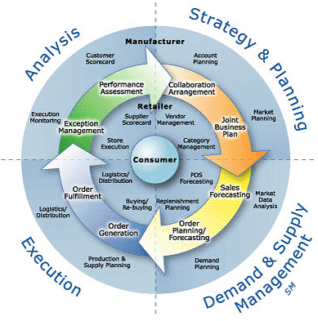
ECR / CPFR / Collaborative Planning
Initié en 1995 par Wal’Mart
VICS (Voluntary Interindustry Commerce Solutions)
Création d’un modèle
  Collaborative Assortment Planning
  Store Replenishment Collaboration
  Distribution Center Replenishment Collaboration
  Retail Event Collaboration
Standards de communication
Notes:
Le CPFR (Collaborative Planning, Forecasting and Replenishment) est une méthode de gestion globale de l’offre et de la demande. C’est un processus dans lequel des partenaires, typiquement des producteurs et des distributeurs, échangent leurs prévisions et analysent ensemble les écarts éventuels. Ensuite, ils développent des prévisions communes qui permettent de déclencher les approvisionnements et la production. Ce rapprochement des prévisions offre l’opportunité d’accroître la disponibilité des stocks, les marges brutes et les ventes, tout en réduisant les investissements en stocks et les ruptures. Cette collaboration utilise les nouvelles technologies de l’information et les supports tels qu’Internet et EDI.
Les objectifs à long terme de CPFR sont :
l’augmentation de la disponibilité des produits en rayon,
l’amélioration du service client,
l’augmentation des ventes,
l’augmentation des marges brutes,
la réduction des stocks dans la supply chain,
la stabilisation de la production des fournisseurs.
Les différentes étapes de fonctionnement du CPFR sont les suivantes :
Établir un accord stipulant les attentes en termes de performances et d’indicateurs de succès. Dans le processus de prévisions, le CPFR permet aux partenaires de partager les plannings de promotion, les données relatives aux ventes et aux stocks. Cela permettra de réduire les délais et une intégration avec les systèmes de prévisions et de réapprovisionnement.
Les partenaires évaluent toutes les prévisions pour une sélection de produits à travers la supply chain, typiquement des articles saisonniers et promotionnels. À partir de cela, les partenaires établissent des prévisions hebdomadaires pour ces articles. Les écarts de prévisions sont analysés et des corrections sont apportées permettant le partage d’une prévision commune. Chacun des partenaires procède aux différentes phases de planification nécessaires à partir de ces prévisions communes. Des ordres de fabrication et d’achats sont alors générés. Les différents ordres générés sont examinés par l’ensemble des partenaires et les écarts sont corrigés. Finalement, les ordres ainsi validés sont exécutés et contrôlés. Toute anomalie susceptible d’entraver la bonne exécution de ces ordres est portée à la connaissance des partenaires impliqués dans la démarche CPFR.
La mise en œuvre des procédures de CPFR n’est pas un processus simple mais le résultat en vaut l’effort puisque l’approche est considérée comme une avancée notable dans la gestion de stocks et de la relation client ainsi qu’une source d’avantages concurrentiels pour les entreprises pionnières.

Slide 24
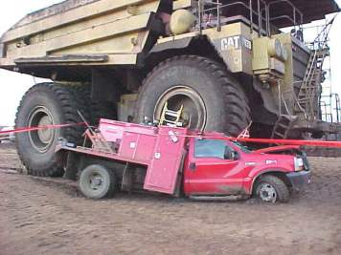
4. La collaboration stratégique
« Partenariat »
  Vision à long terme
  Recherche de bénéfices partagés
  Permet des gains très importants mais sur le long terme
  Tableaux de bords réciproques
Développement de produits en commun
  Collaboration des bureaux d’étude
Instauration d’un climat de confiance entre les partenaires
  Nécessite un fort niveau de maturité de part et d’autre
  Nécessite une excellente maitrise de son métier de part et d’autre
Notes:
La collaboration stratégique
La collaboration stratégique correspond au plus haut degré de collaboration. Dans ce modèle, les relations dépassent le simple cadre des activités de supply chain pour recouvrir d'autres grands processus de l'entreprise : projets de recherche et développement communs, développement de fournisseurs et développement de propriété intellectuelle.
Le partage d'actifs physiques et intellectuels peut même aller jusqu'au partage de personnel. Dans ce type de collaborations, les informations sont développées conjointement et non pas simplement partagées ou échangées.
Toutefois dans ce cas, les achats concernés sont véritablement « stratégiques ». Qualifiés de « cœur de métier », ils sont déterminants car ils sont partie intégrante du processus d’innovation de l’entreprise, ils vont permettre un meilleur ajustement aux attentes des clients internes (et externes), voire offrir des facteurs de différenciation par rapport aux concurrents. En un mot ces achats peuvent être créateurs de valeur.
Dans une telle situation, où l’entreprise fait le choix d’externaliser et/ou d’acquérir une technologie (et/ou un savoir-faire) qu’elle a décidé de ne pas maintenir ou développer en interne, elle attend donc de ses fournisseurs une contribution directe à l’innovation, à la conception et l’évolution de sa gamme de produits ou services. Cette approche s’exerce nécessairement selon des processus et des méthodes très collaboratives où donneur d’ordres et fournisseur sont très imbriqués et coresponsables dans les moyens mis en œuvre et dans les résultats.
Une telle situation implique une politique fournisseurs organisée autour des éléments-clefs suivants :
établissement de relations à moyen/long termes avec un nombre limité de fournisseurs innovants ;
fonctionnement conjoint, sur un plan d’égalité, de confiance et de respect mutuel (même si les tailles d’entreprises peuvent différer dans certaines limites), avec mise en place d’un système d’information transparent partagé ;
dans la mesure où le partage d’informations est largement étendu, règles strictes de confidentialité, voire d’exclusivité partielle ou totale, pendant le partenariat, et « en sortie » du partenariat sur un horizon à négocier ;
définition des objectifs de progrès du fournisseur et du donneur d’ordres échelonnés dans le temps (fixation des coûts « objectifs », programmation d’une baisse des coûts de conception et des coûts globaux, délais de conception sous contrainte de « time-to-market », etc.) avec modalités d’actions correctives ;
définition claire des règles de propriété intellectuelle et industrielle résultant des innovations et développements menés en commun (possibilité de dépôts de brevets communs, licences, etc.).

Slide 25
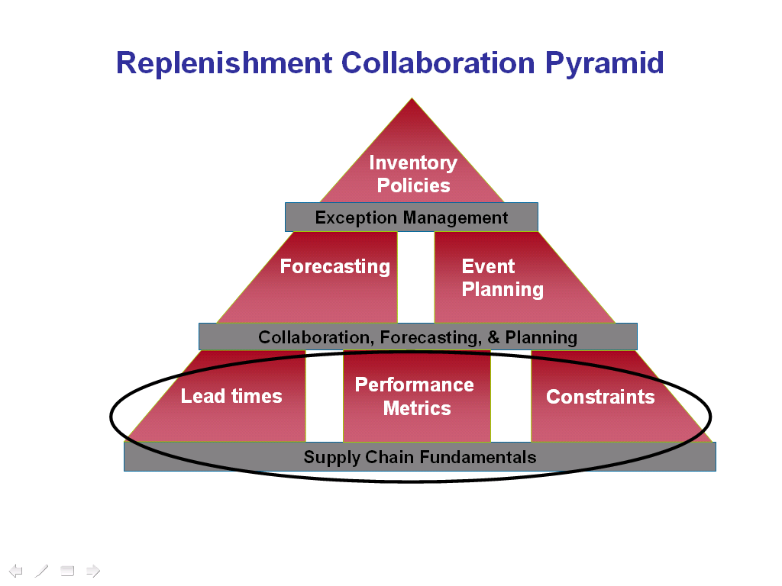
Le chemin pour réussir
Niveau 3
Niveau 2
Niveau 1
Source Procter & Gamble
Notes:
Le changement des habitudes dans les relations entre acteurs d’une Supply Chain ne se fait pas naturellement. De manière générale, il est poussé et facilité par la pression du marché qui perd en rentabilité et qui se concentre : le nombre d’intervenants ayant beaucoup diminué, il est possible de nouer des dialogues constructifs ce qui aurait été impensable auparavant.
De plus, le management chez les fournisseurs comme les distributeurs se modernise et conduit à une culture commune : il est alors envisageable de mettre en œuvre sur un marché les pratiques qui se sont révélées efficaces dans d’autres secteurs. Les visions des dirigeants de deux côtés peuvent converger assez rapidement avec l’objectif d’assurer un meilleur service et de réduire les coûts sur la chaîne.
Collaborer pour une meilleure gestion des flux ne change en rien la compétition commerciale. Chacun garde son indépendance. De plus, il est préférable de faire appel à un « médiateur », tiers de confiance, qui anime les réunions, peut suggérer des arbitrages et faire partager les best practices.
L’expérience montre qu’une approche pragmatique garantit le succès : plutôt que de construire un modèle idéal, il est préférable d’avancer pas à pas en prouvant par des processus simples de bas niveau que la collaboration apporte des bénéfices. Les premiers résultats permettent d’entraîner rapidement l’adhésion de tous les acteurs jusqu’aux dirigeants.
Trente ans de tentatives de collaboration ont été constellés de succès et d’échecs. Les succès ont respecté les principes de la pyramide de Procter. Tous les efforts doivent d’abord être concentrés pour passer de façon fiable et pérenne du niveau 0 au niveau 1.
Ce n’est qu’une fois que la collaboration de niveau 1 est stabilisée que l’on peut envisager des collaborations de niveau 2 puis de niveau 3.

Slide 26
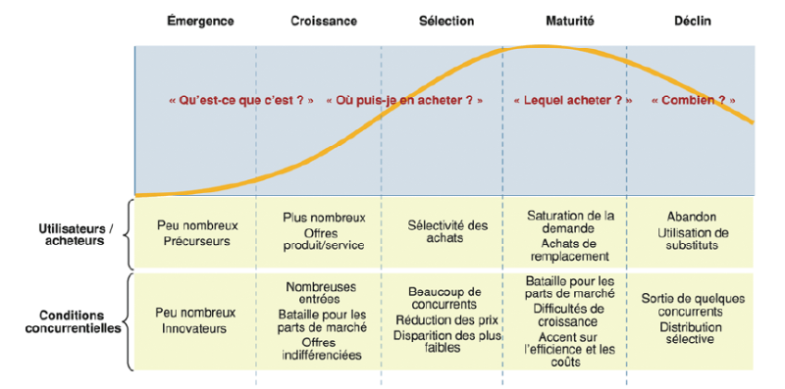
Quelle collaboration pour quel marché ?
Transactionnel
Mode de collaboration
Informationnel
Décisionnel
Stratégique
Notes:
Comme les produits ont des cycles de vie, les marchés ont des cycles de vie: au début, on trouve quelques entreprises pionnières. Puis, comme le marché se développe, un grand nombre d’entreprises se lancent dans l’aventure avec un mot d’ordre: la croissance. Mais quand les clients commencent à être équipés, le marché rentre dans une guerre des prix et des coûts et se concentre très rapidement. A la fin quelques très grandes entreprises restent sur un marché en déclin.
Dans ces phases là, la relation client fournisseur change: en phase pionnière, on recherche la technologie chez les fournisseurs et des ouvertures de portes chez les distributeurs. En phase de croissance, on recherche de la capacité de production, de la mondialisation des flux et des parts de marché larges chez les distributeurs. En fin de vie, on limite les coûts, on gère la décroissance, les entreprises restantes sont très grosses, très fortes et interdépendantes.
Les missions données aux supply chain sont totalement différentes, et les opportunités de collaborations sont très différentes selon ces phases: une vraie évolution temporelle de la collaboration se met en place étapes par étapes.

Slide 27
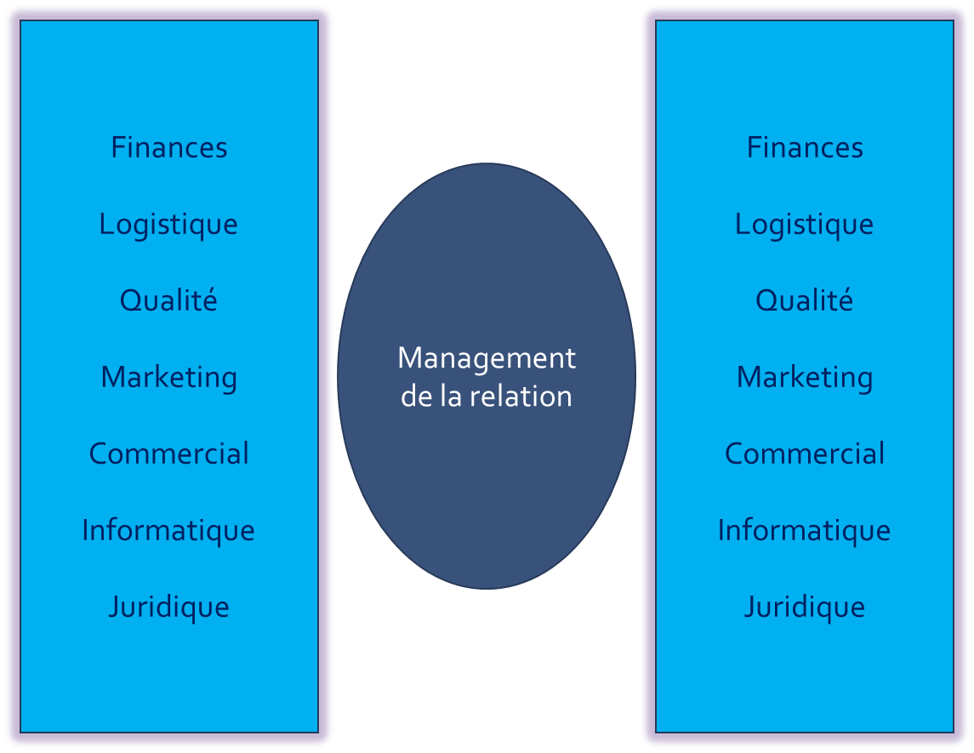
Le management de la relation client-fournisseur
Zones de coopération
Zones de conflit
Croissance du marché
Partage des marges
Barrières à l’entrée
Mise en compétition
Standardisation du marché
Transferts de coûts
Key Account Manager
« Coopétition »
Manager la relation client – fournisseur signifie manager des zones de coopération et des zones de conflit
Soit on subit (on gère une situation), soit on anticipe (on amène la relation dans la zone que l’on a décidé)
Notes:
Une entreprise, c’est un réseau de fournisseurs à piloter
Une entreprise, c’est un réseau de clients à piloter
Une entreprise, c’est un réseau de concurrents à maîtriser
Quand le marché est concentré, quelques intervenants concentrent les volumes et les moyens. On va donc pouvoir et devoir piloter les moyens, et sortir d’une pure relation achats / ventes et cherchant à piloter de manière conjointe la profitabilité d’une catégorie.
Par exemple, la plupart des marchés de Grande Consommation en Europe, et la plupart des marchés de matières premières dans le monde sont dominés par quelques entreprises avec lesquelles on déploie un management Grand Compte.
Et ceci dans une stratégie définie finement, en délimitant avec le partenaire des domaines dans lesquels on poussera plutôt la collaboration et d’autres où on choisira plutôt un relationnel conflictuel. Il n’est pas rare de voir un industriel créer des opérations marketing conjointes avec un distributeur, et dans un même temps lui limiter l’accès à certains produits nouveaux pour lesquels il privilégiera d’autres distributeurs. Zones de conflits et zones de partenariats se côtoient au sein d’une même relation client / fournisseur. Le leader décide de ces zones. Le suiveur les subit.
Account manager signifie « gestionnaire des comptes », chaque compte correspondant à un dossier client. Rattaché au Directeur commercial, le Key Account Manager (KAM) est le responsable d’un ou plusieurs client(s) clé(s). Il ne vend pas uniquement, mais gère un compte et doit construire un partenariat avec son client dans la durée.
Cette fonction est aujourd’hui incontournable dans tous les secteurs : de la grande distribution, des nouvelles technologie à l’aéronautique ou l’automobile. La responsabilité du KAM est essentiellement liée à la fonction commerciale (acquisition, négociation, suivi vie série) mais peut aussi englober également le management des équipes projet. Elle comporte par conséquent une dimension managériale essentielle. nouvelles technologie à l’aéronautique ou l’automobile.
Son pendant du côté des Achats est l’acheteur leader qui lui aussi pilote la relation avec ses fournisseurs bien au-delà du simple acte d’achat.

